Slide 1
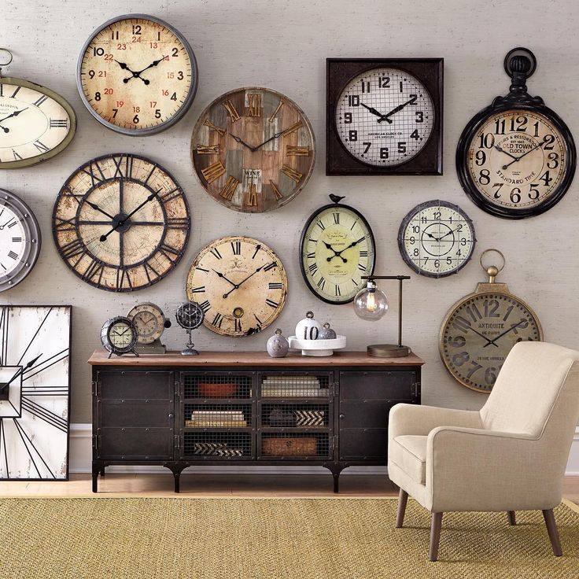
МУНИЦИПАЛЬНОЕ БЮДЖЕТНОЕ ДОШКОЛЬНОЕ УЧРЕЖДЕНИЕ «ДЕТСКИЙ САД №231» МИНИ-МУЗЕЙ «ГОРОД ЧАСОВ»
Воспитатели: Исакова Наталья Борисовна
Лосева Елена Александровна

Slide 2
Цели: - закрепить знания о последовательности частей суток, дней неделе, месяцев в году, времен года; - познакомить детей с разными видами часов, деталями часов (циферблат, стрелки); - учить определять время по часам с точностью до 1 часа; - развивать умственные способности детей, речь, познавательный интерес. - познакомить детей с историей часов и их многообразием, подвести к пониманию их назначения и функций. Задачи: ОБРАЗОВАТЕЛЬНЫЕ: - ПОЗНАКОМИТЬ ДЕТЕЙ С РАЗЛИЧНЫМИ ВИДАМИ ЧАСОВ, ИСТОРИЕЙ ИХ ПОЯВЛЕНИЯ; - РАСШИРИТЬ ЗНАНИЯ ДЕТЕЙ ОБ УМЕНИИ ЛЮДЕЙ ОРИЕНТИРОВАТЬСЯ ВО ВРЕМЕНИ С ДРЕВНИХ ВРЕМЕН И ПО СЕЙ ДЕНЬ; УПРАЖНЯТЬ ДЕТЕЙ В ОПРЕДЕЛЕНИИВРЕМЕНИ ПО ЧАСАМ С ТОЧНОСТЬЮ ДО ЧАСА; - РАСШИРЯТЬ АКТИВНЫЙ СЛОВАРЬ ДЕТЕЙ ПО ТЕМЕ «ВРЕМЯ»: ЧАСЫ, ЧАС, МИНУТА, СЕКУНДА; РАЗВИВАЮЩИЕ: - РАЗВИВАТЬ ПОЗНАВАТЕЛЬНЫЕ СПОСОБНОСТИ И ПОЗНАВАТЕЛЬНУЮ АКТИВНОСТЬ ДЕТЕЙ; ВОСПИТАТЕЛЬНЫЕ: - ВОСПИТЫВАТЬ У ДЕТЕЙ ЛЮБОЗНАТЕЛЬНОСТЬ, АКТИВНОСТЬ, УПОРСТВО В ДОСТИЖЕНИИ ЦЕЛИ.

Slide 3
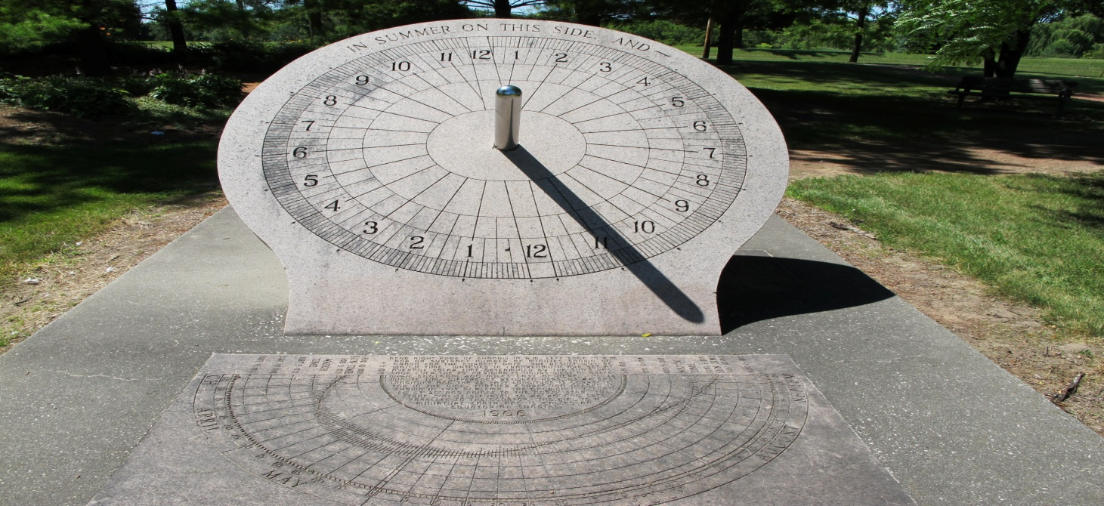
История возникновения часов
Часы́ — прибор для определения текущего времени суток и измерения продолжительности временных интервалов.
Давным-давно, когда еще не было часов, люди узнавали время по солнцу. Взошло солнце – пора вставать, темнеет – пора спать.
Но однажды люди заметили, что тени от всех предметов движутся по кругу, становятся длиннее и короче, в зависимости от положения солнца на небе. Так человек придумал солнечные часы - самые древние часы. Родина этих часов - Вавилон. Циферблат часов устанавливался на открытое, хорошо освещенное солнцем пространство. Вместо стрелки ставили в серединке стерженёк, который отбрасывал тень. Солнце всходило, и тень от стерженька начинала двигаться вокруг него. Но был у этих часов один недостаток.
Часы были всем хороши, но без солнца они не работали.

Slide 4
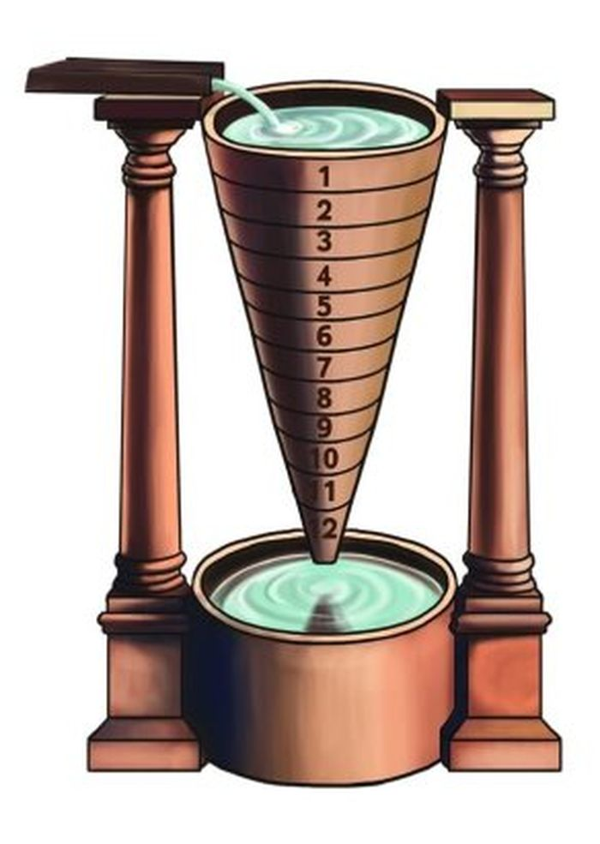
Водяные часы Воду наливали в высокий узкий сосуд с отверстием около дна. Особые люди, приставленные к часам, на восходе солнца наполняли сосуд водой. Когда вся вода выливалась, они громкими криками извещали об этом жителей города и снова наполняли сосуд. Так они поступали несколько раз в день. И чем меньше был сосуд, тем точнее можно было определить время. Этими изобретениями древние люди пользовались тысячелетиями. Погрешность в измерении времени была, и нарастала с каждым годом ее использования. Водяные часы попросту «врали». Людям нужны были новые приборы для измерения времени.

Slide 5
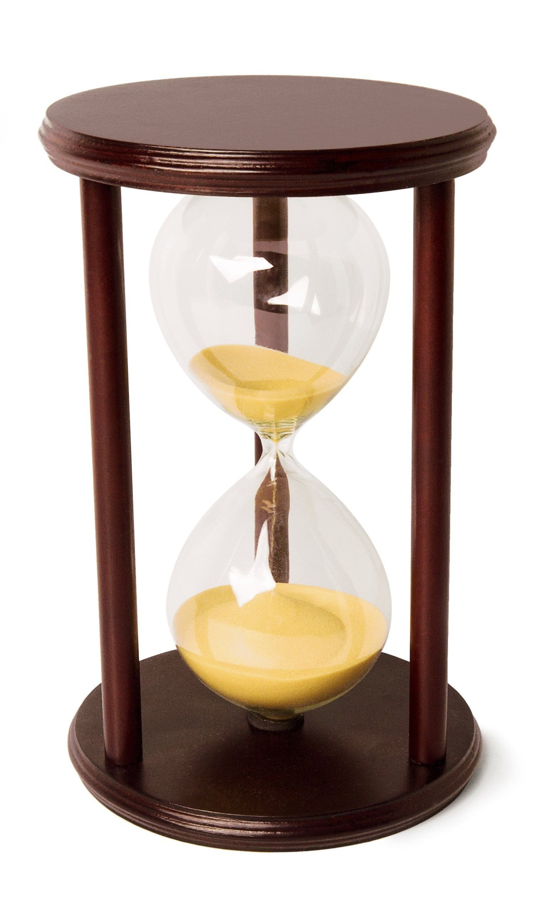
Песо́чные часы́ — простейшее устройство для отсчёта промежутков времени. состоящее из двух прозрачных сосудов, соединённых узкой горловиной, один из которых частично заполнен песком. Время, за которое песок через горловину пересыпается в другой сосуд, может составлять от нескольких секунд, до несколькихчасов. В настоящее время песочные часы используются при проведении некоторых врачебных процедур, в фотографии, а также в качестве сувениров.

Slide 6
Во все времена людям хотелось точности и чтобы часы не зависели от сторонних сил – от Солнца, от огня, от масла или свечи. - Почему механические? Да потому, что они состояли из бесчисленного количества гаечек, болтиков, винтиков, пружинок, зубчатых колесиков, маятника, цепей и прочее. - Механические часы дорабатывали в течение пяти веков, пока они дошли до нас в таком виде, в каком мы привыкли их видеть. К ним добавили и спиральки, и циферблат, и кукушку, и бой. А некоторые часы показывали целое представление, когда отбивали какой-то час.

Slide 7
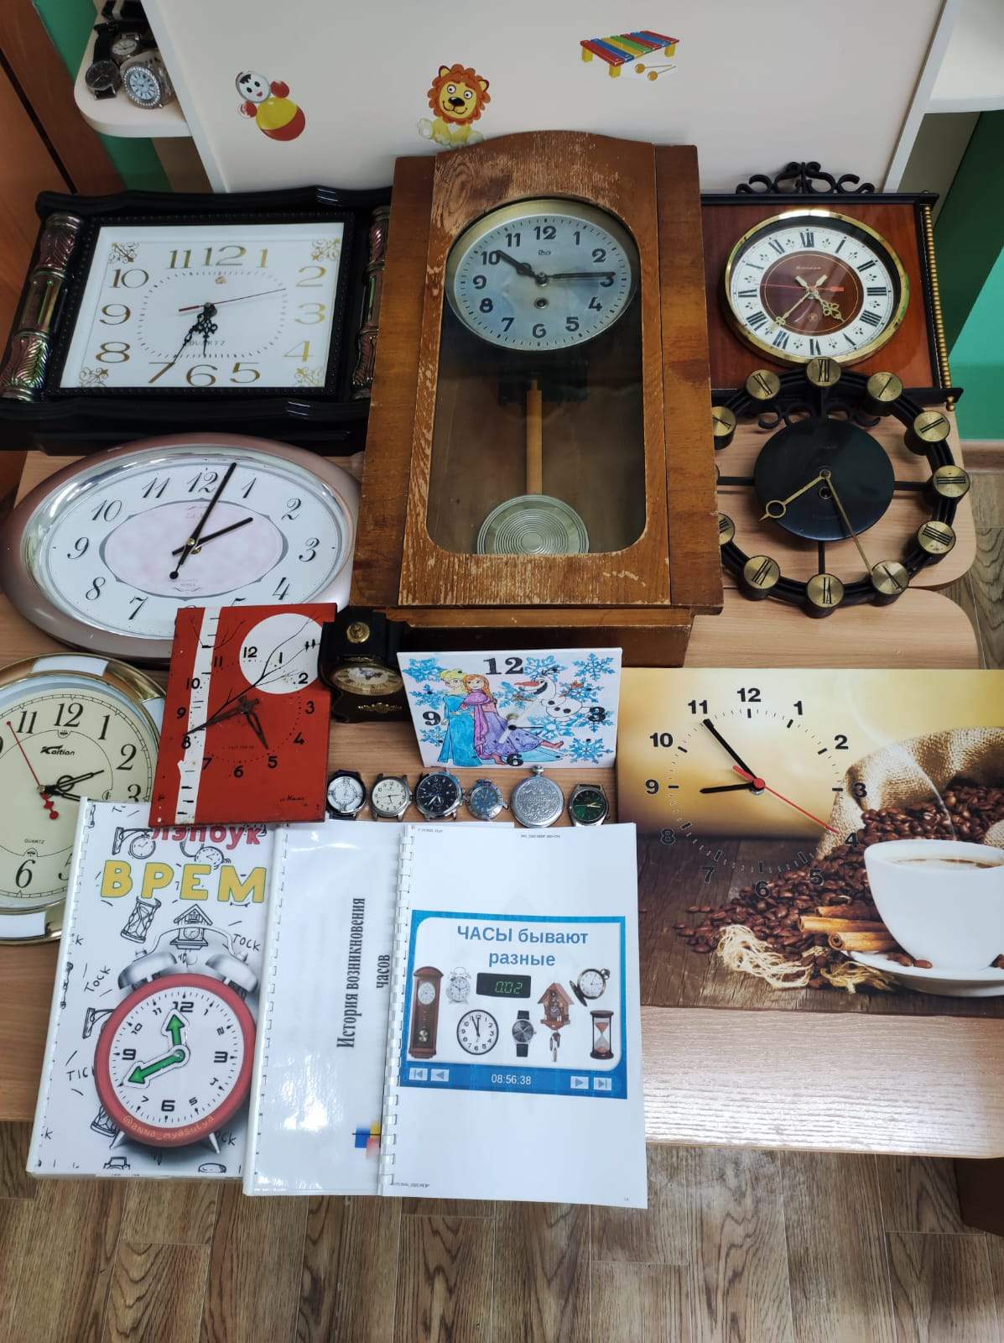
Музей часов 7 группа

Slide 8
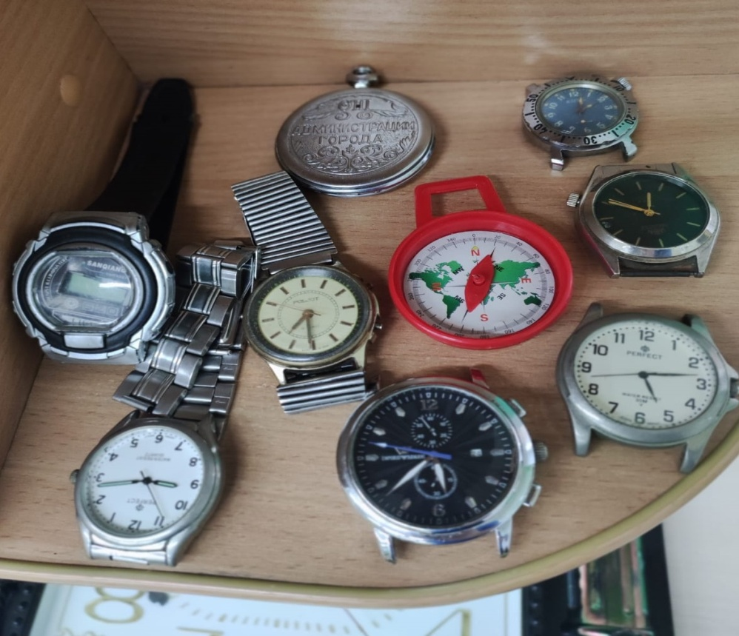
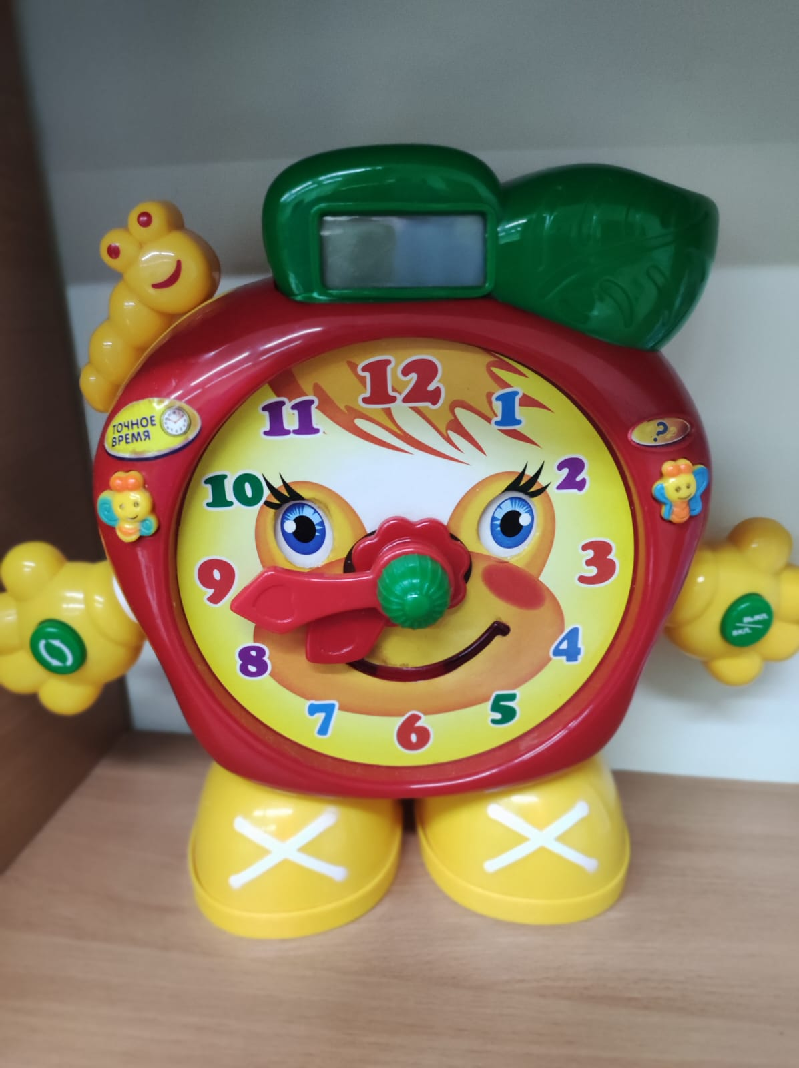
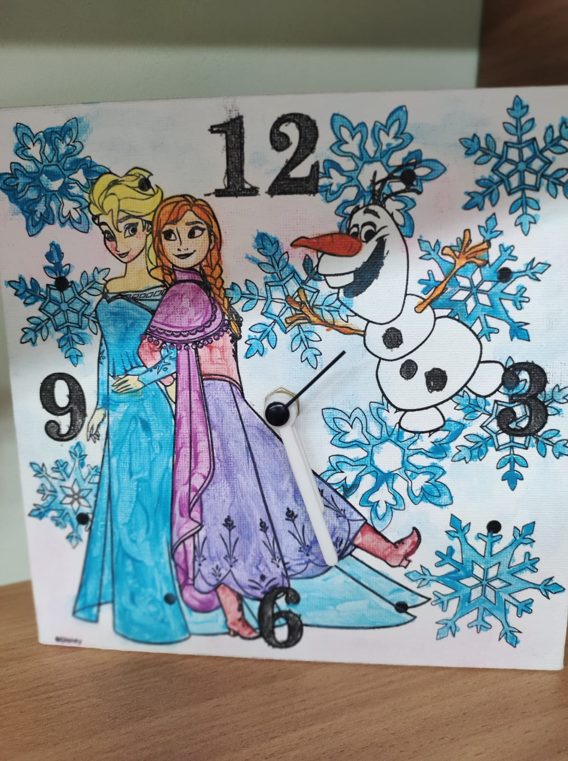
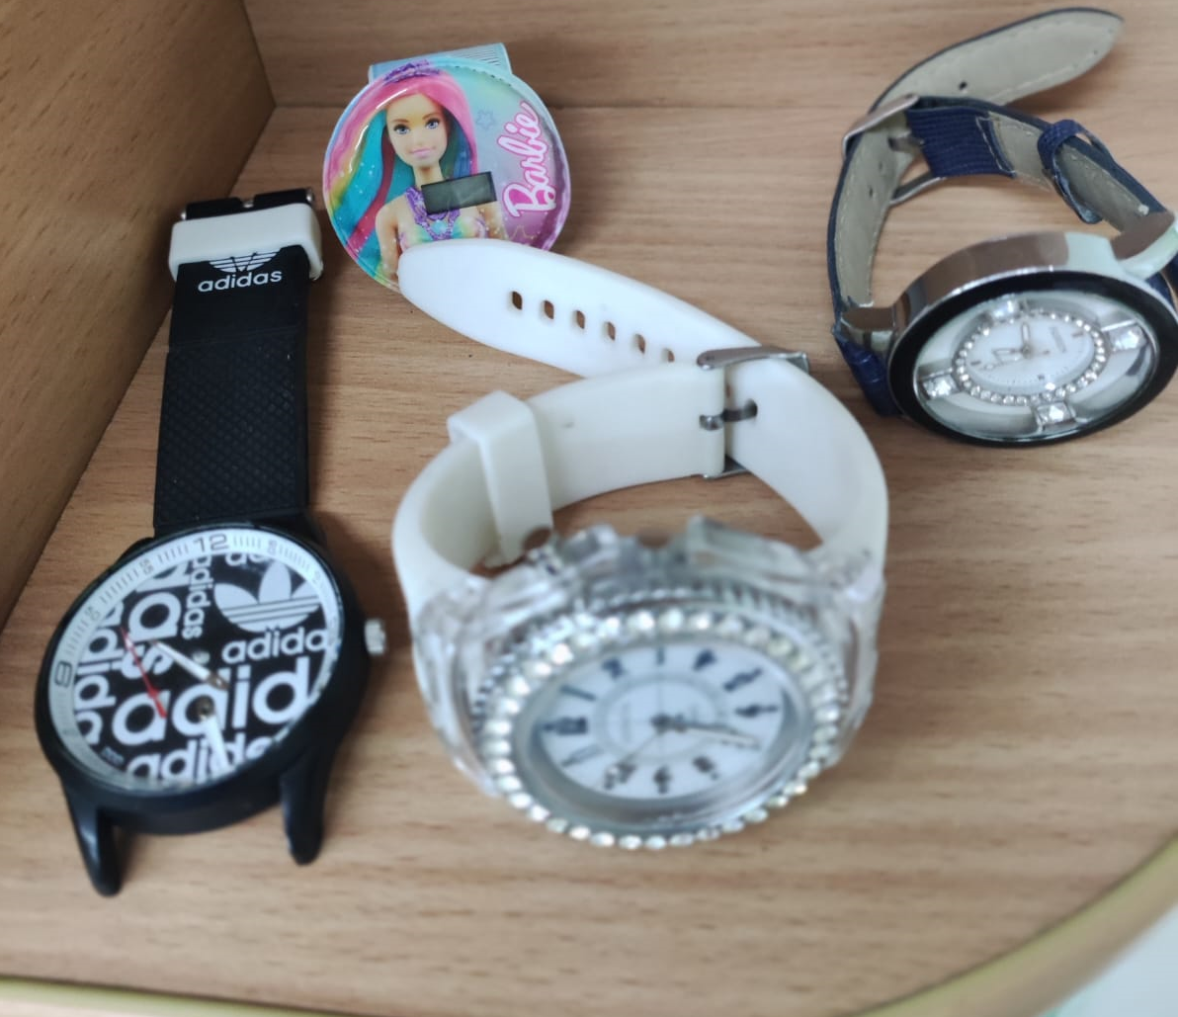

Slide 9
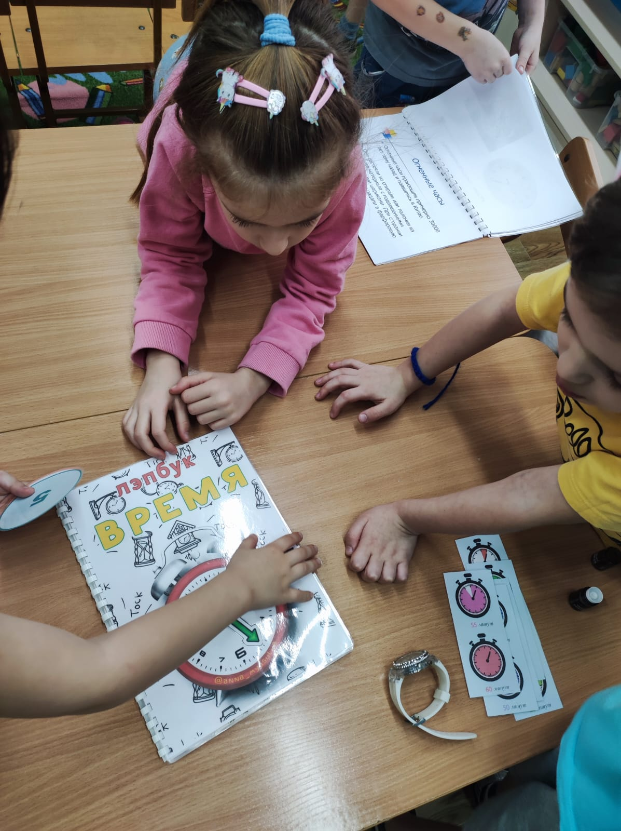
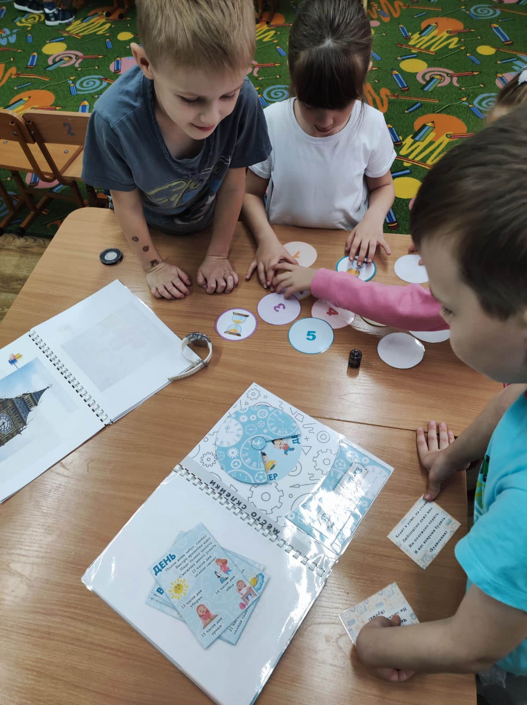

Slide 10
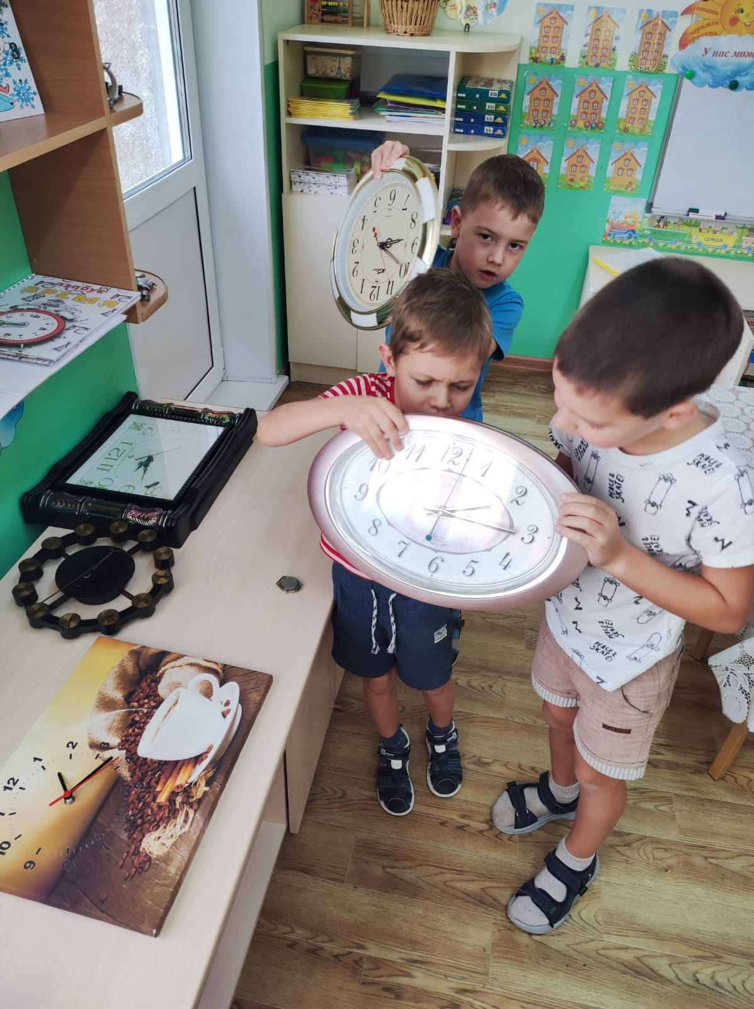
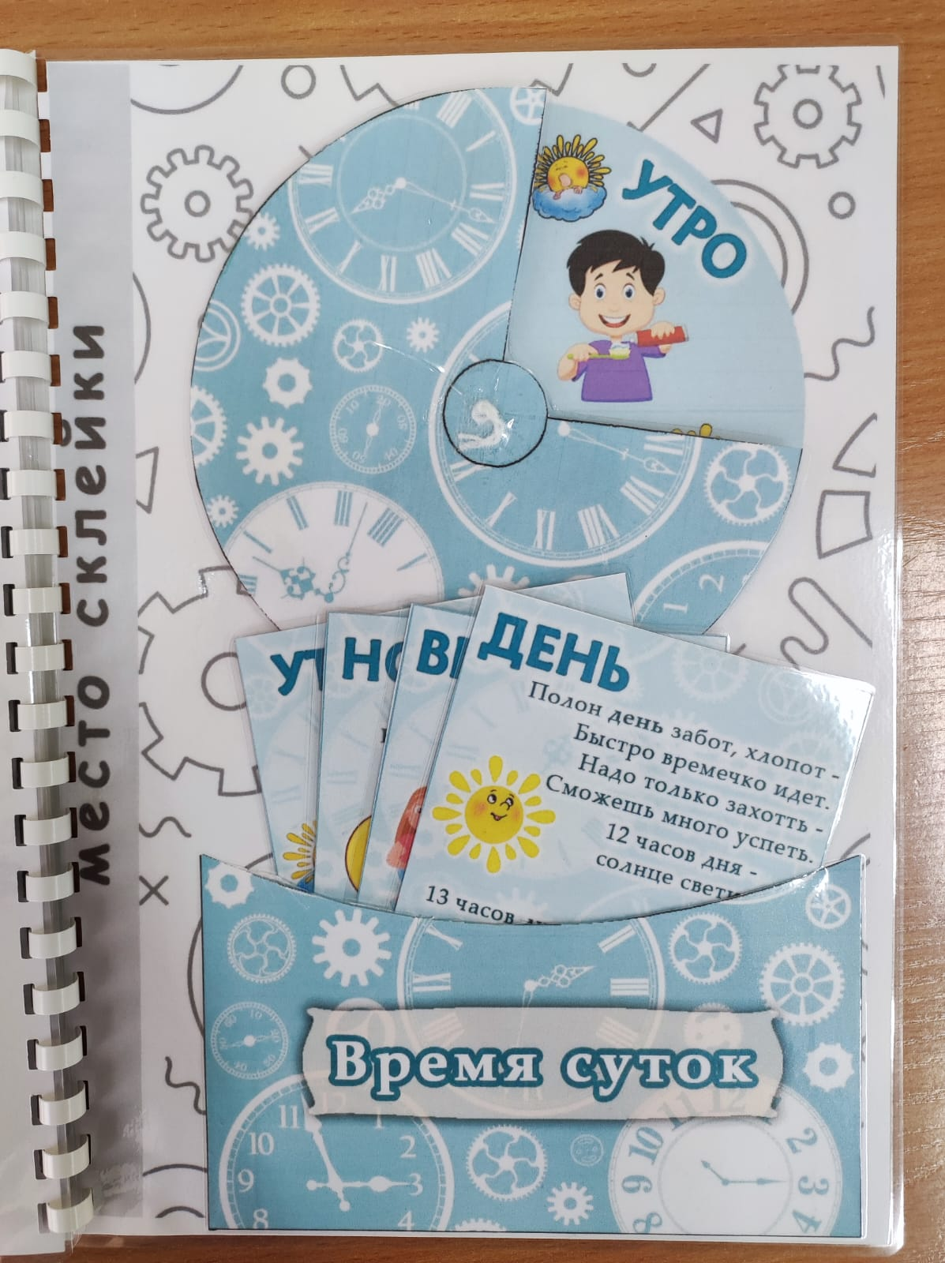
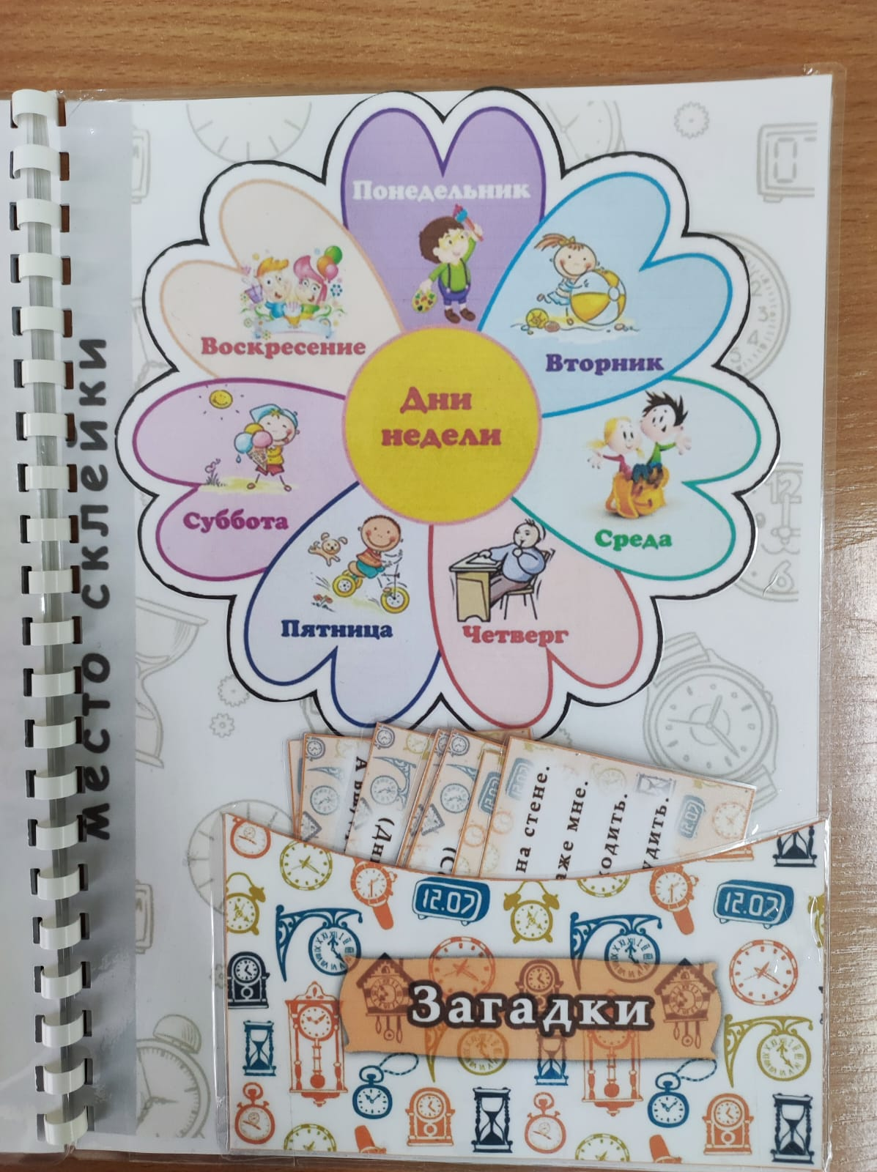

Slide 11
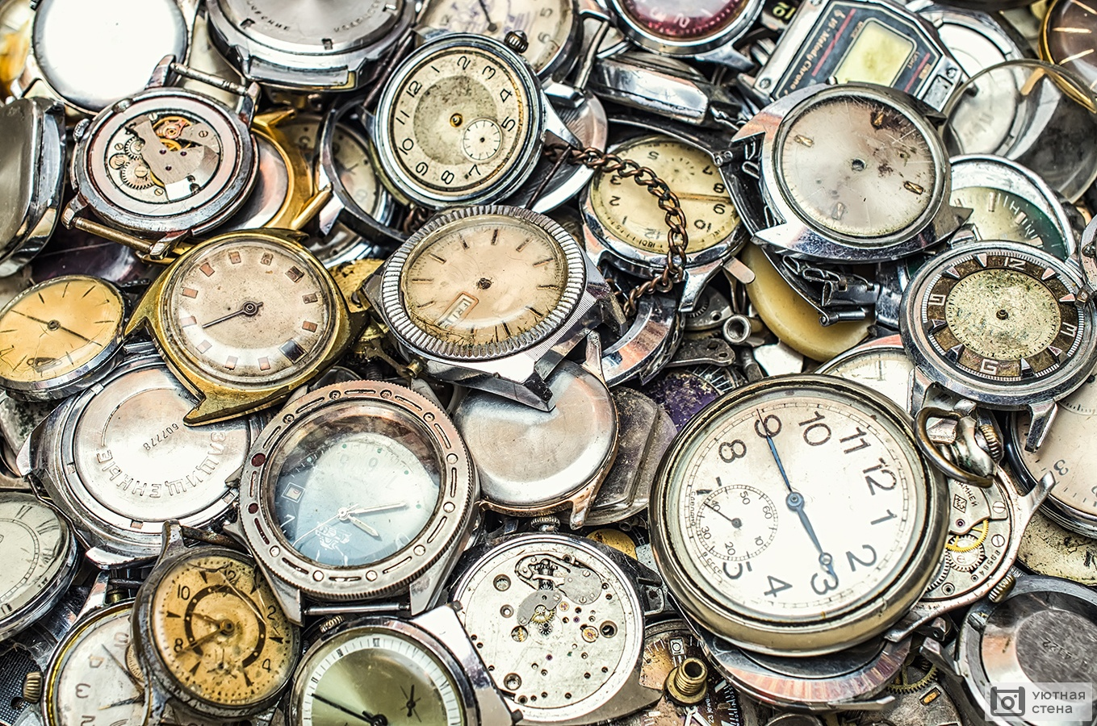
Спасибо за внимание!

